Slide 1
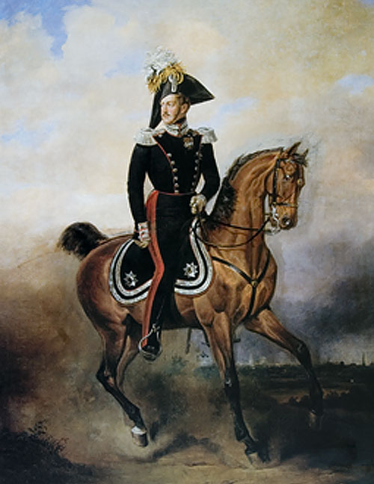
Восстание декабристов
МБОУ ООШ №3 г. Бабаево, учитель истории Котов Антон Сергеевич
14 декабря 1825

Slide 2
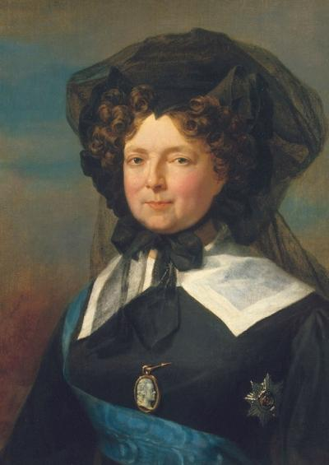
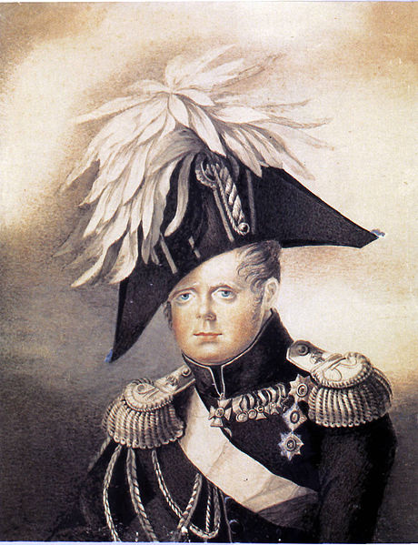
Подготовка к Военной революции
Династический кризис
Собрание в доме Русско-Американской компании
«Манифест к Русскому народу» Трубецкого
План Трубецкого
План Рылеева
Назначение «диктатором восстания Трубецкого, его неявка

Slide 3
14 декабря 1825 года
Выступление солдат Московского полка и матросов гвардейского экипажа
Кто же «законный» император?
Выдвижение навстречу восставшим императора Николая Павловича с частями Преображенского полка

Slide 4
Ход восстания
Выстрел П. Г. Каховского
Гибель генерала-губернатора М. А. Милорадовича – случайность или искупление вины?
Поражение военной революции

Slide 5
Выступление Черниговского полка
Арест П. И. Пестеля и А. П. Юшневского
29 декабря восстание Черниговского полка, освобождение С. И. Муравьева-Апостола
3 января 1826 г. поражение восставших

Slide 6
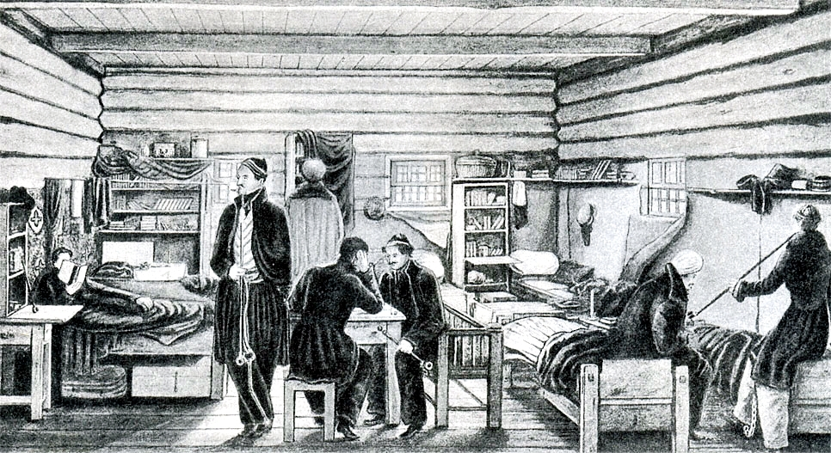
Следствие и суд над декабристами
17 декабря 1825 по 30 мая 1826 гг. работа специальной «Комиссии по изысканию о злоумышленных обществах» во главе с Александром Татищевым, привлекшая к следствию 579 человек.
11 июля 1826 г. приговором Верховного уголовного суда 5 человек - П. Пестель, К Рылеев, С. Муравьев-Апостол, М. Бестужев-Рюмин, П. Каховский приговорены к смертной казни через повешенье.
В последствие еще около 120 человек связанных с заговорщиками были приговорены к различным срокам каторжных работ и последующей пожизненной ссылки в Сибири.
Большинство солдат выступивших на стороне заговорщиков были отправлены служить на Кавказ.

Slide 7
Значение восстания
Формально явилось завершающим звеном в цепи гвардейских военных переворотов
Оказало сильное влияние на ход последующего царствования
Во многом определило дальнейшее развитие революционной мысли в России
Был ли возможен иной сценарий декабрьского восстания?

